Slide 1


Slide 2
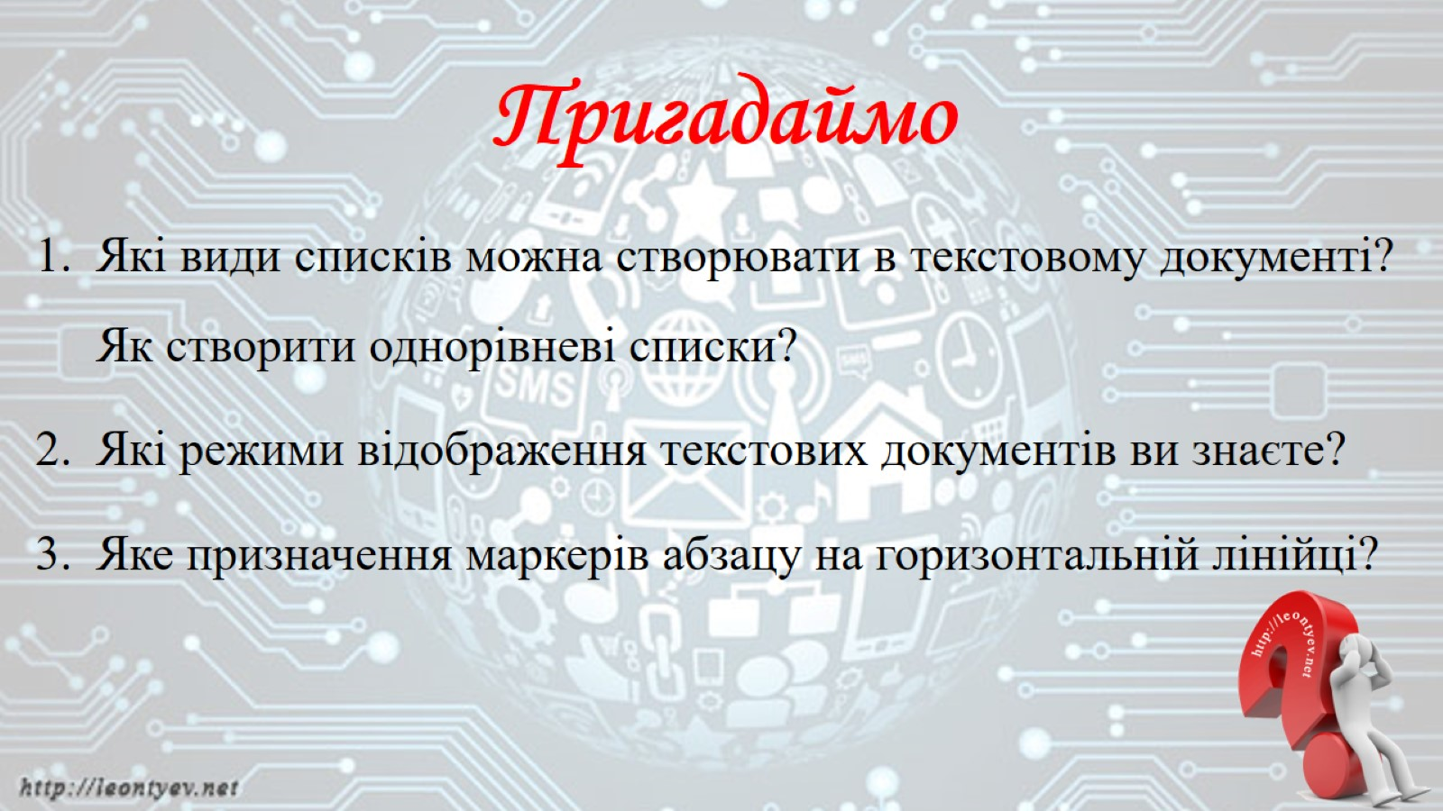
Пригадаймо

Slide 3
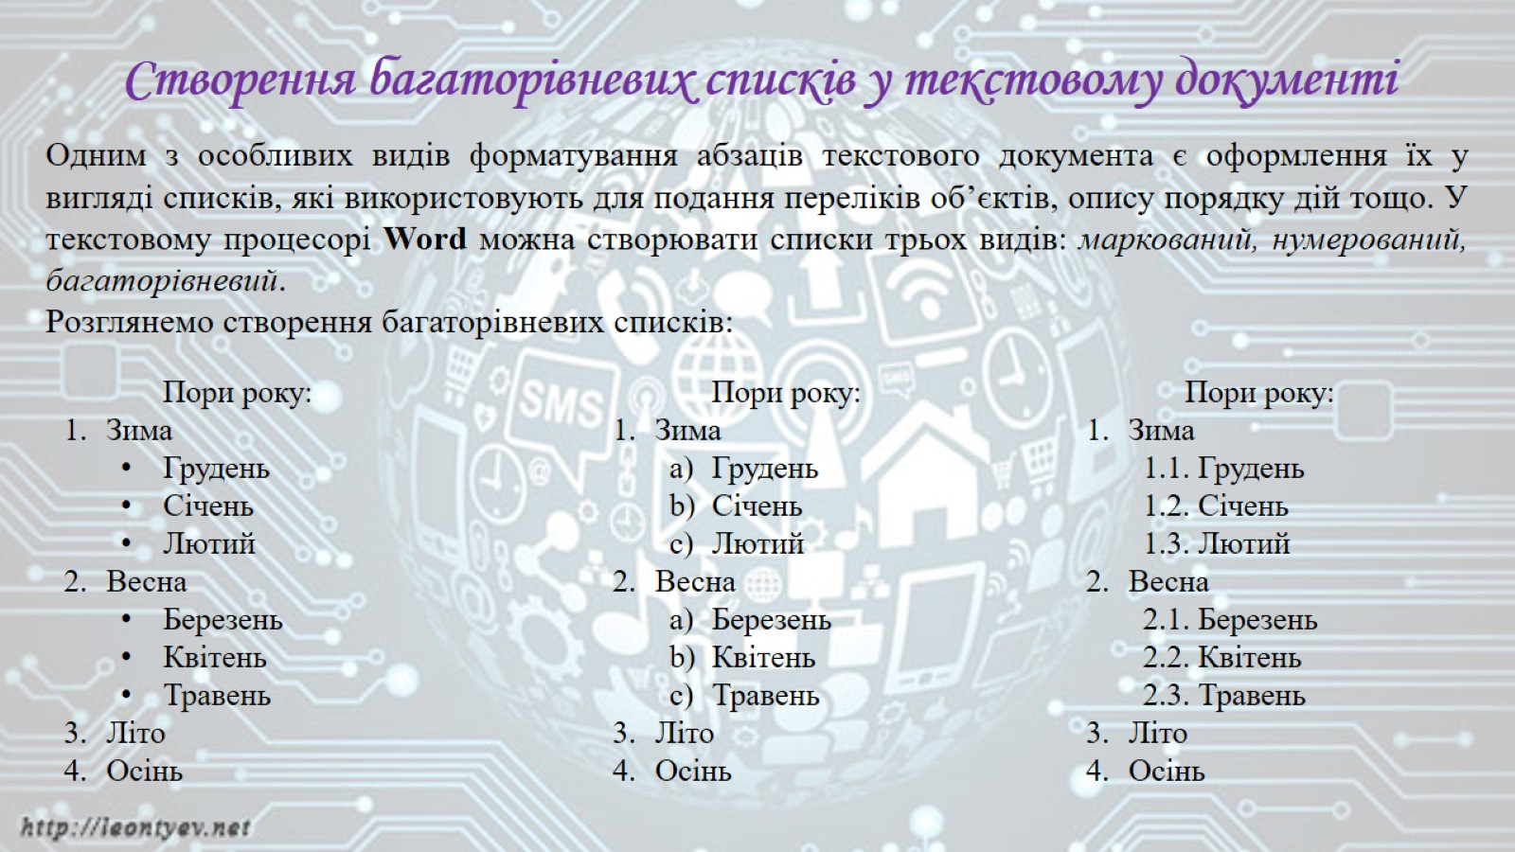
Створення багаторівневих списків у текстовому документі

Slide 4
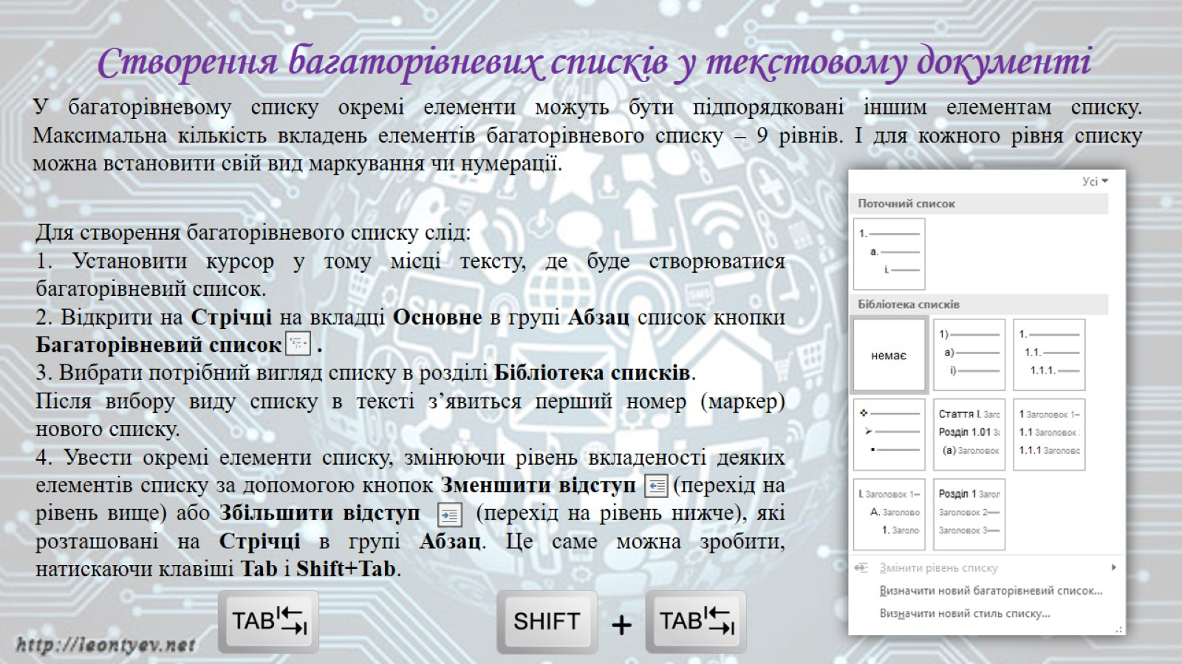
Створення багаторівневих списків у текстовому документі

Slide 5
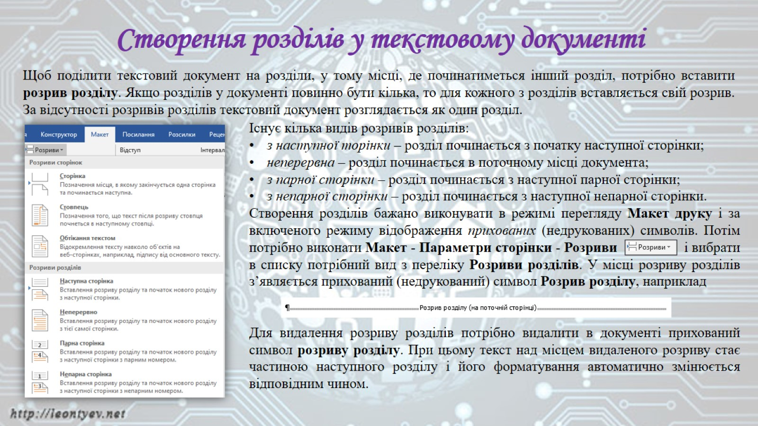
Створення розділів у текстовому документі

Slide 6

Виконуємо інтерактивні вправи

Slide 7
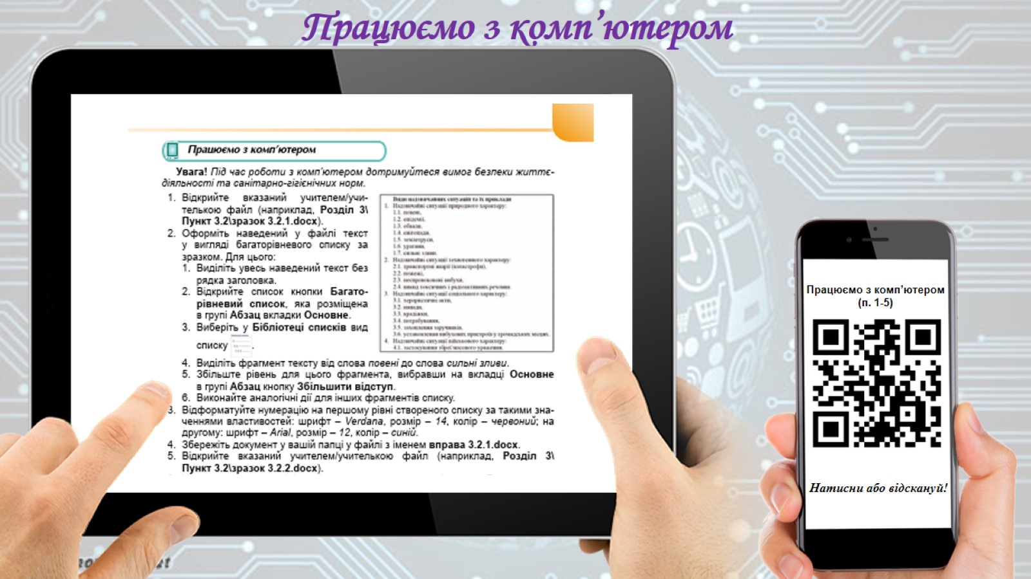
Працюємо з комп’ютером

Slide 8
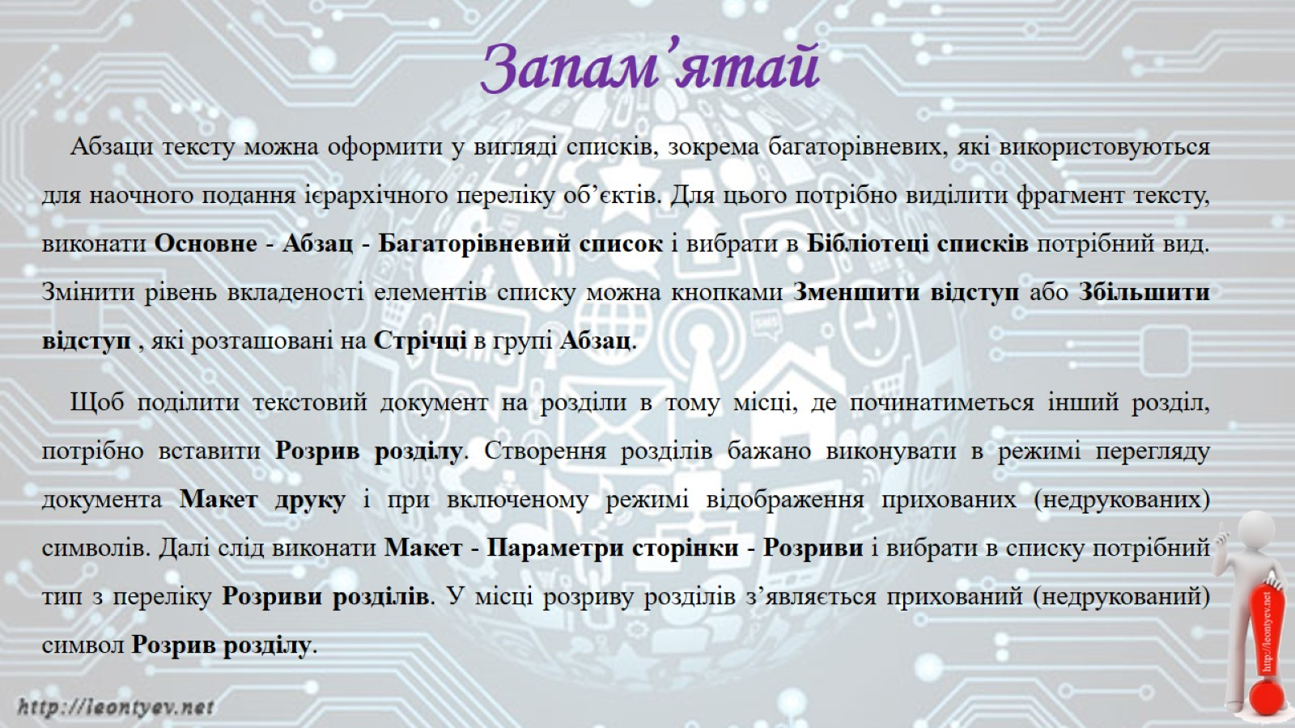
Запам’ятай

Slide 9
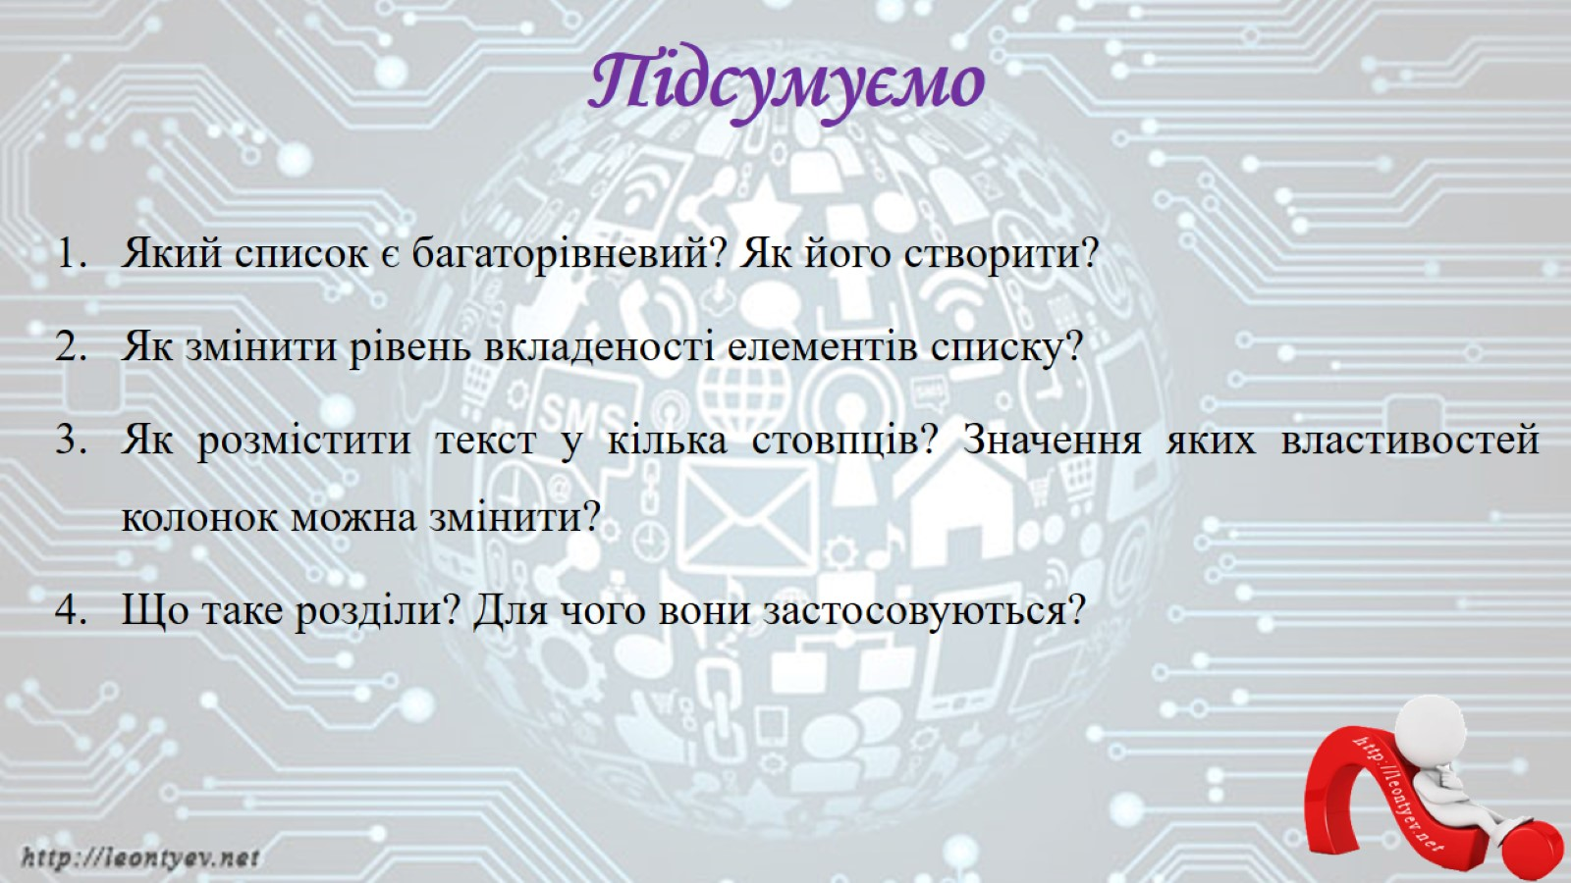
Підсумуємо

Slide 10

Домашнє завдання

